Slide 1
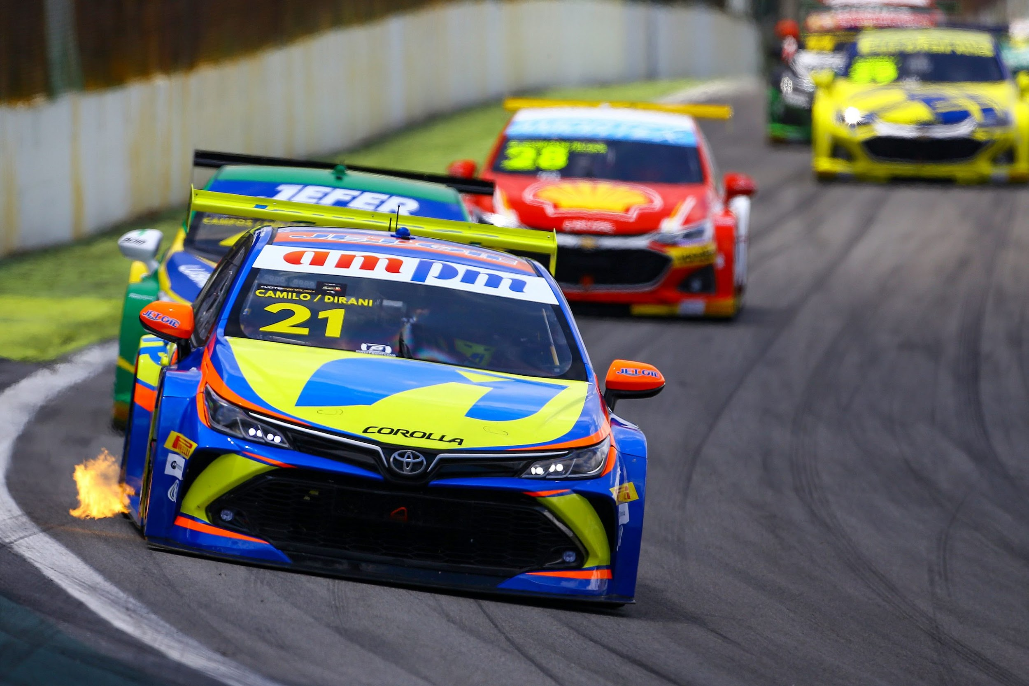


Programação Aplicada
Fábio Mori
24 de setembro de 20XX
Equipe de Sucesso do Cliente

Slide 2
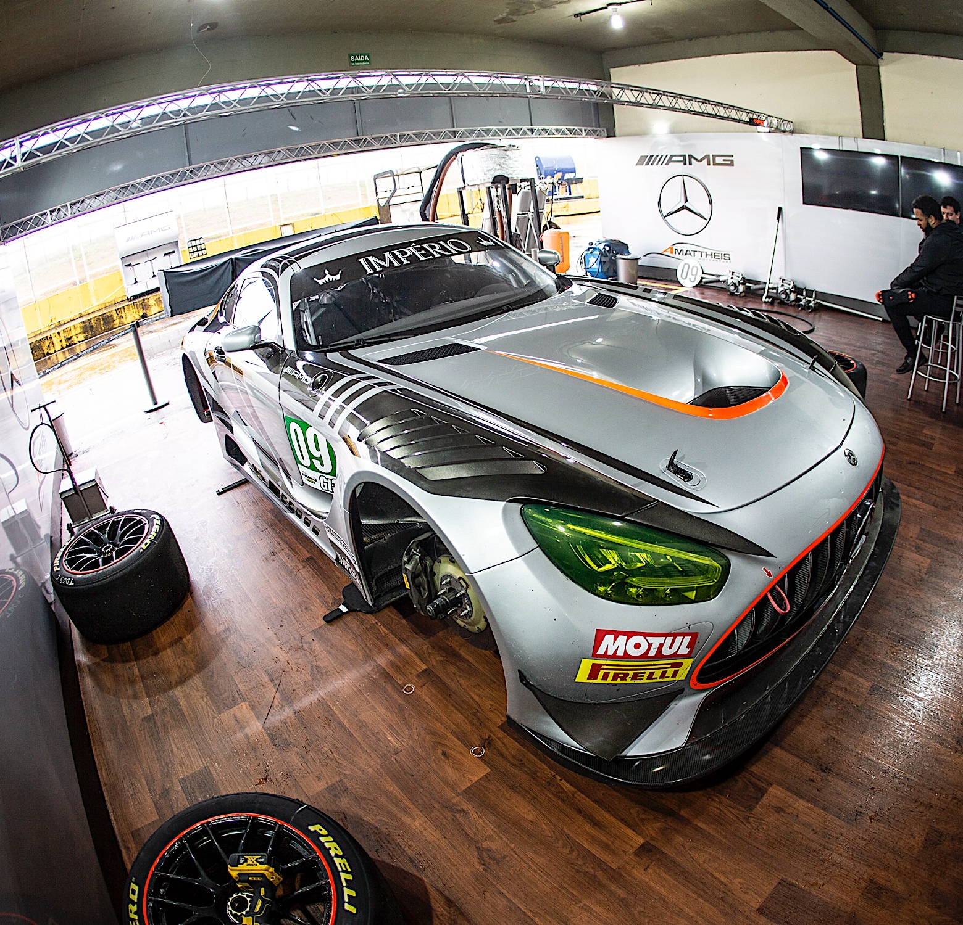
Agenda
Parte 1: Introdução ao Python
Linguagem de programação
Ambiente de desenvolvimento
Notebook
Parte 2: Análise exploratória
Um projeto de Data Science
O que é um Dataframe
Vizualização de dados

Slide 3
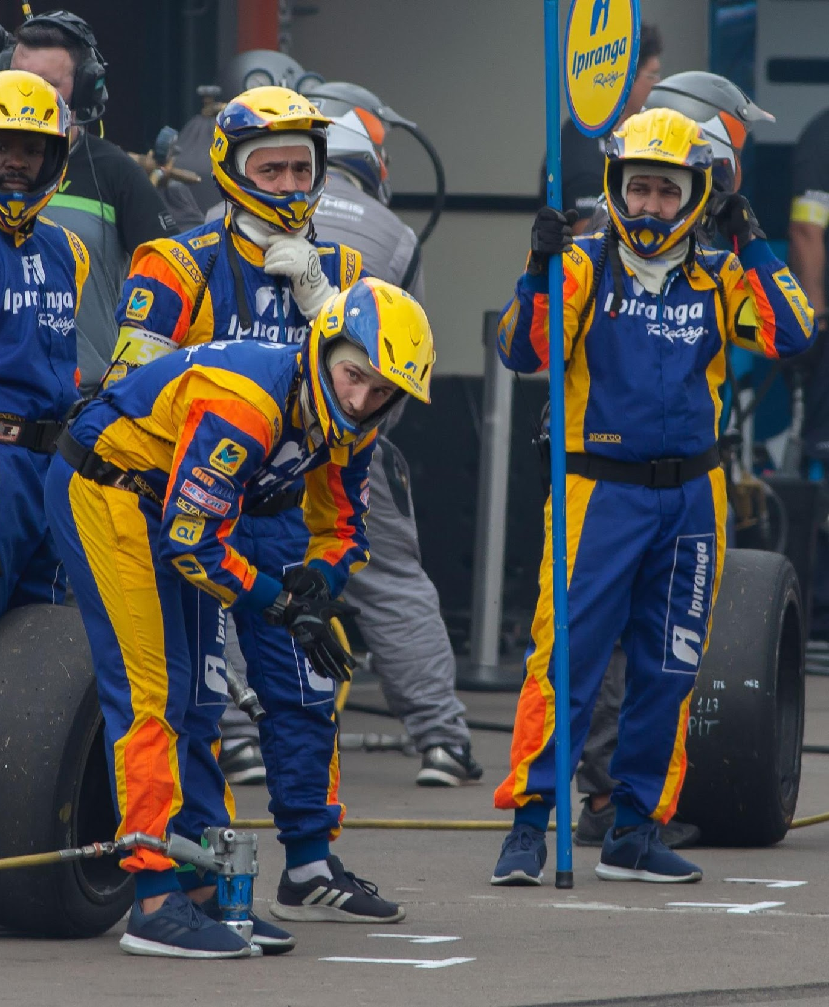
Agenda
Parte 3: Análise bi-variada
Passo a passo de um projeto
Datasets
Tipos de dados
Parte 4: Correlação de variáveis
Estatística
Vieses
Tipos de dados

Slide 4
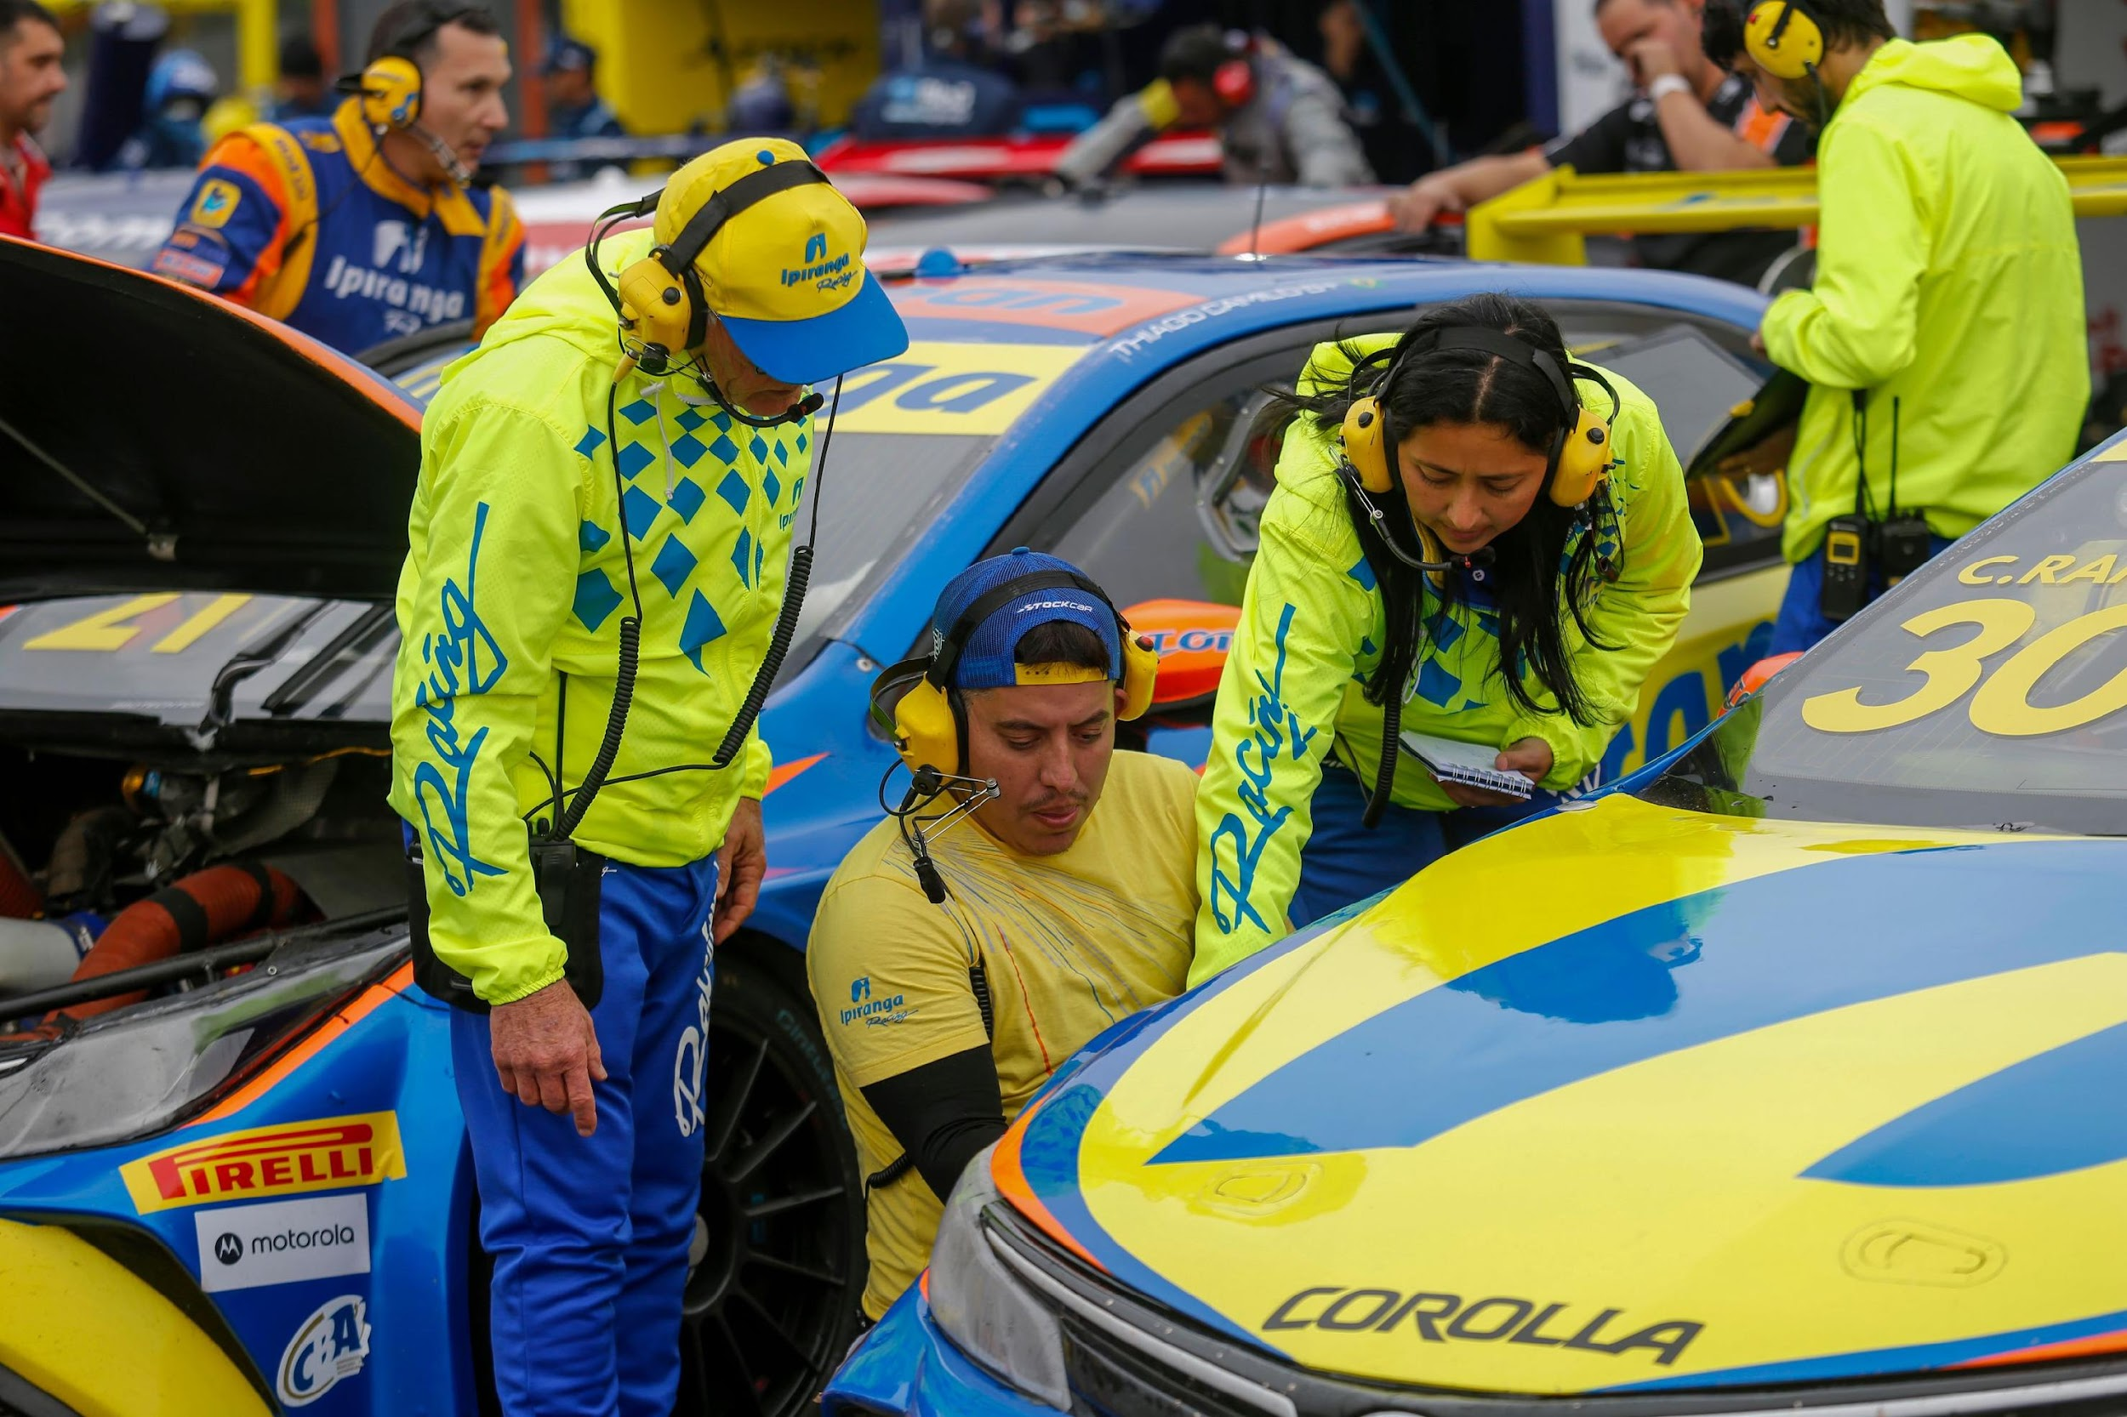
Segundo o estudo da Brasscom (Associação das Empresas de Tecnologia da Informação e Comunicação) serão criados ao menos 797 mil oportunidades de empregos no Brasil na área de tecnologia até 2025. Neste mesmo período serão formados apenas 267 mil profissionais, 530 mil a menos que o número de vagas.
Brasscom

Slide 5
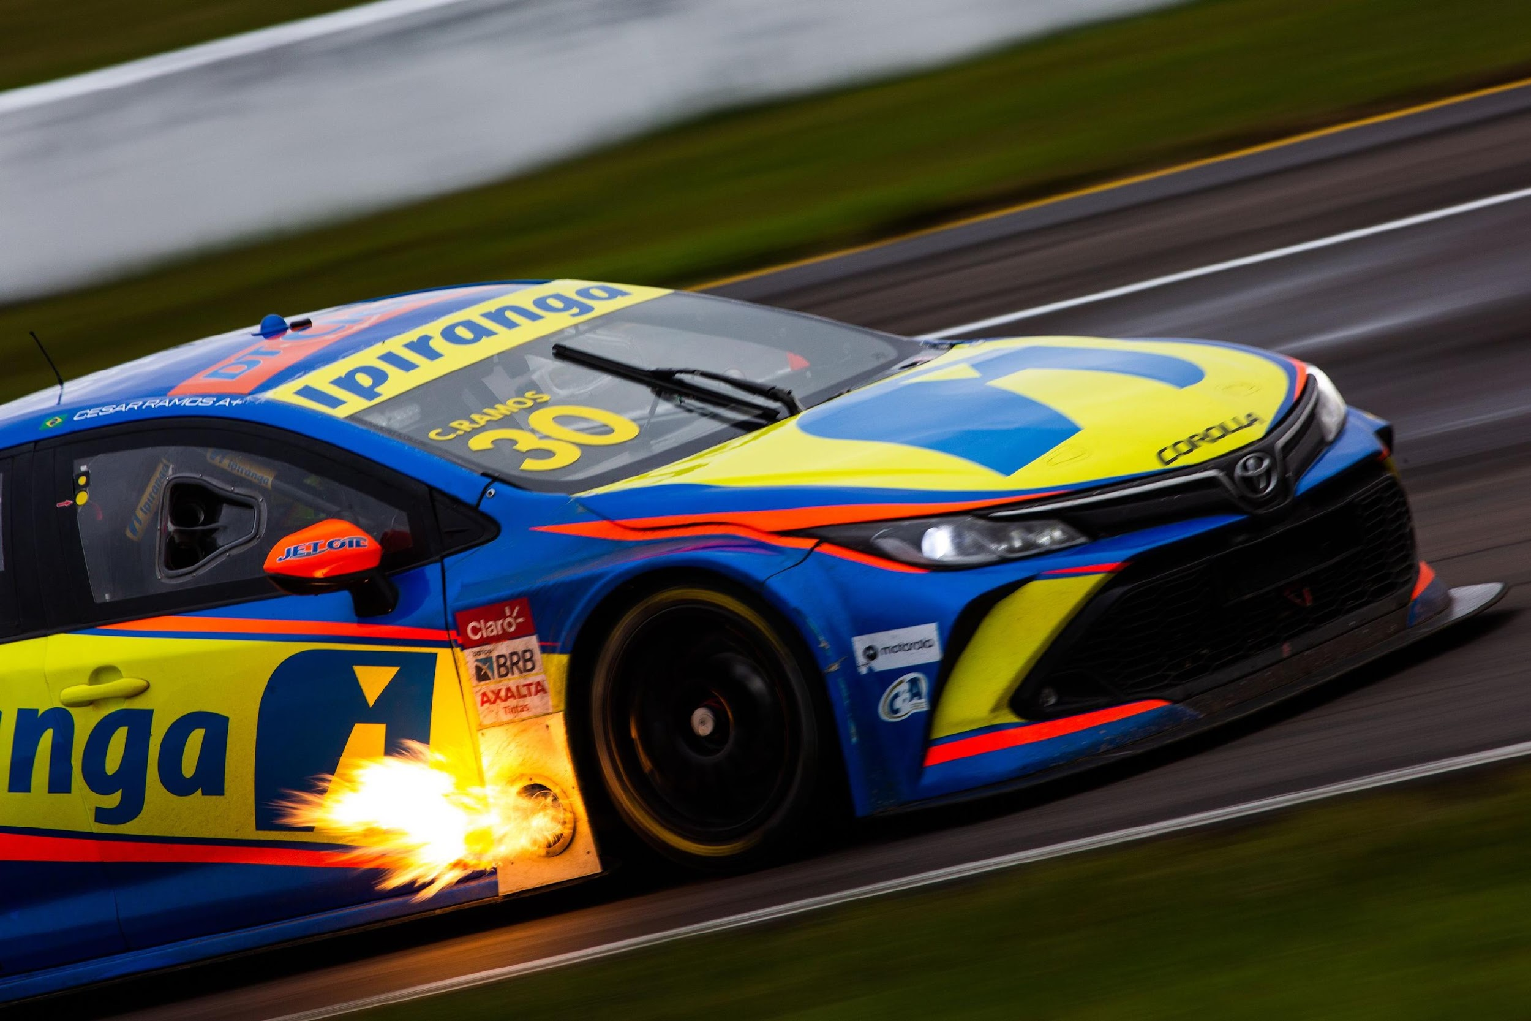
Introdução ao Python

Slide 6
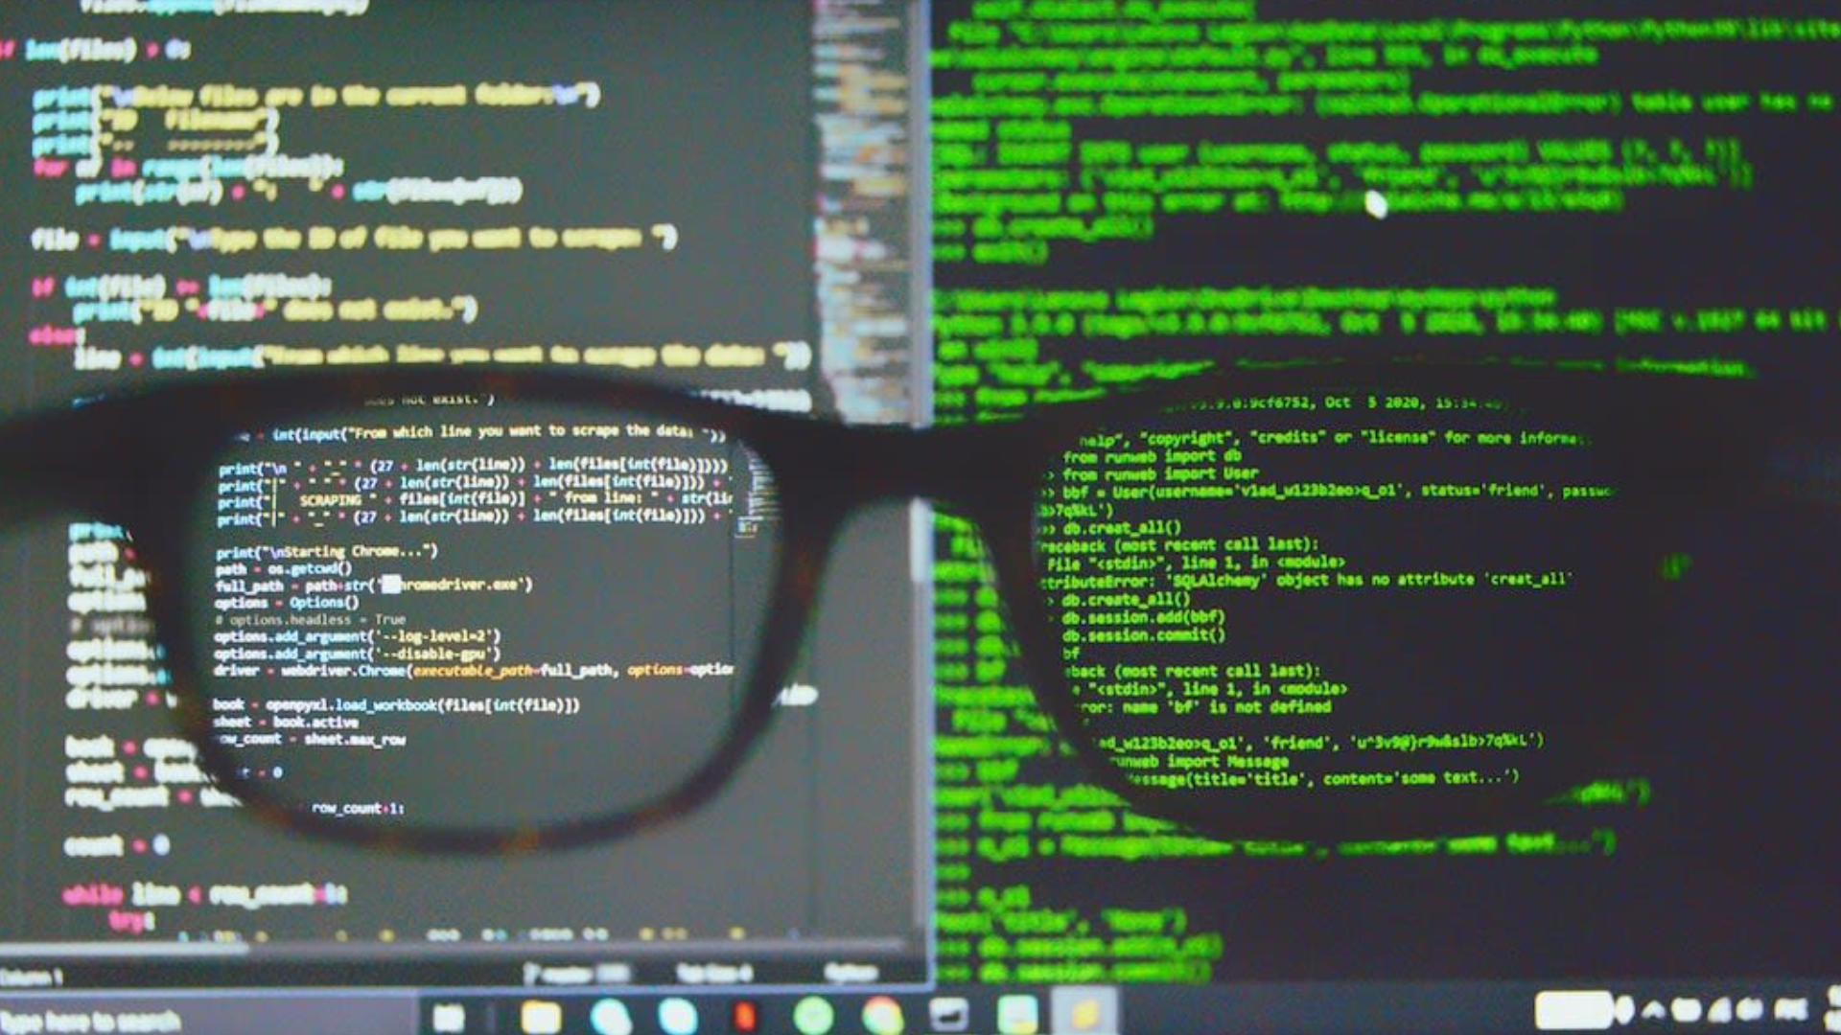
Introdução ao Python
Linguagem de programação
Conjunto de regras para implementação de um código fonte que pode ser compilado e transformado em um programa de computador.
Linguagens de alto nível são escritas por programadores e posteriormente compiladas para linguagem de baixo nível que são interpretadas e executadas pelo microprocessador.
Python é uma linguagem de alto nível

Slide 7
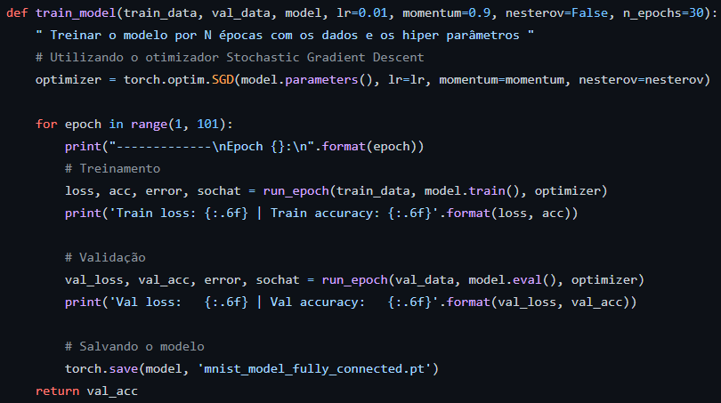
Introdução ao Python
Algoritmo
É definido como uma sequencia finita de ações executáveis.
Suas ações são executadas ordenadamente.
Na ciência da computação, é representado por um código em uma linguagem de programação e deve ter a finalidade de solucionar determinados problemas.

Slide 8
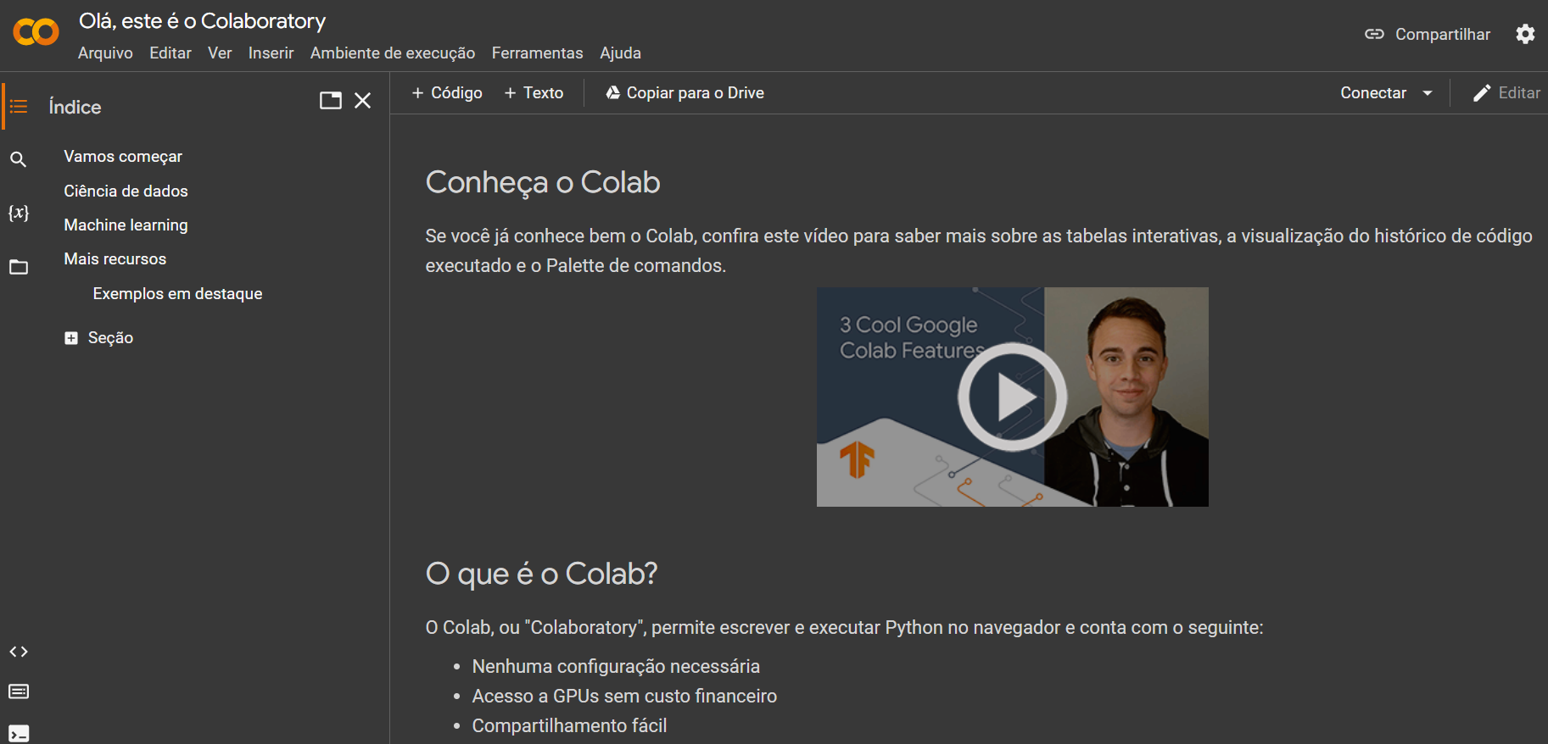
Introdução ao Python
Ambiente de desenvolvimento
Local onde iremos escrever as instruções que serão executadas pelo programa.
Compila o programa e exibe seus resultados.
Importar arquivos e bibliotecas.
Possibilita execução linha por linha para a verificação da lógica e possíveis erros (breakpoints).

Slide 9
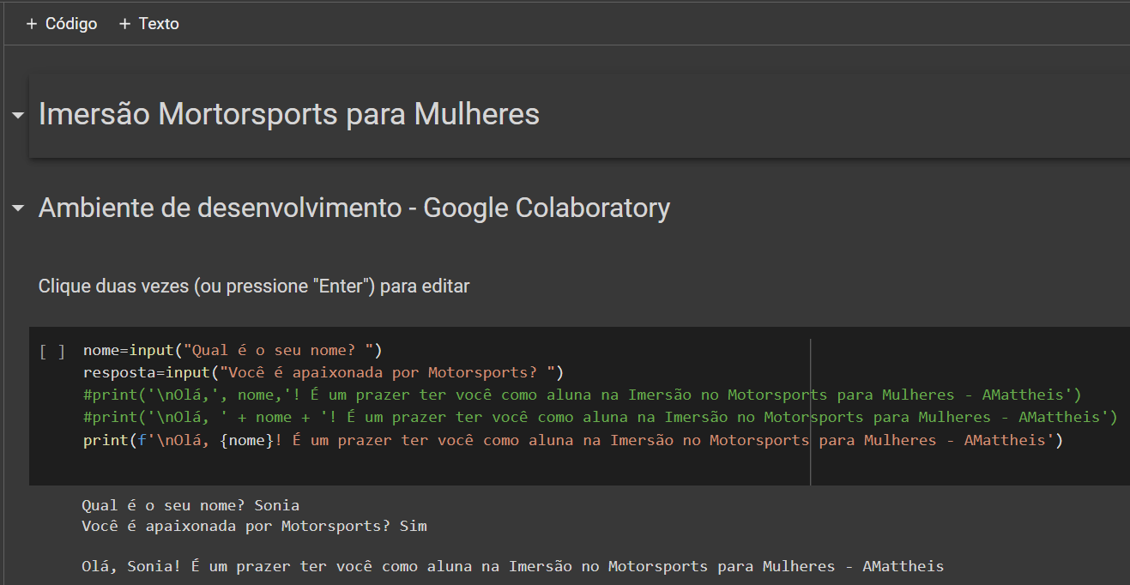
Introdução ao Python
Notebook
Forma interativa de compartilhar documentos com códigos, gráficos, resultados, textos e outras funcionalidades.
Permite a execução de um bloco de códigos.
Os códigos podem ser alterados e executados a qualquer momento.
O Google Colab é um exemplo de notebook, que será utilizado nesta aula.

Slide 10
O número de transistores em um circuito integrado (chip) vai dobrar, pelo mesmo custo, a cada dois anos.
Gordon Moore

Slide 11
Análise exploratória

Slide 12
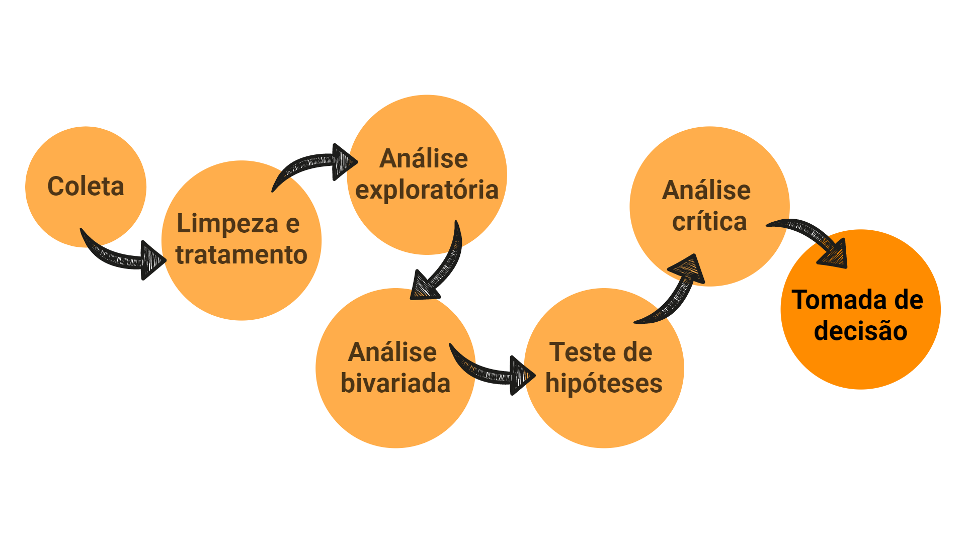
Análise exploratória
Um projeto de Data Science
O Data Science é um meio e não um fim, é uma forma que temos de chegar as respostas que precisamos, o final sempre deve ser uma ação, uma tomada de decisão.
Perguntas que devemos fazer:
QUAL é o problema que vamos resolver?
PORQUE precisamos resolver?
ONDE estão os dados que precisamos?
COMO vamos coletar esses dados?

Slide 13
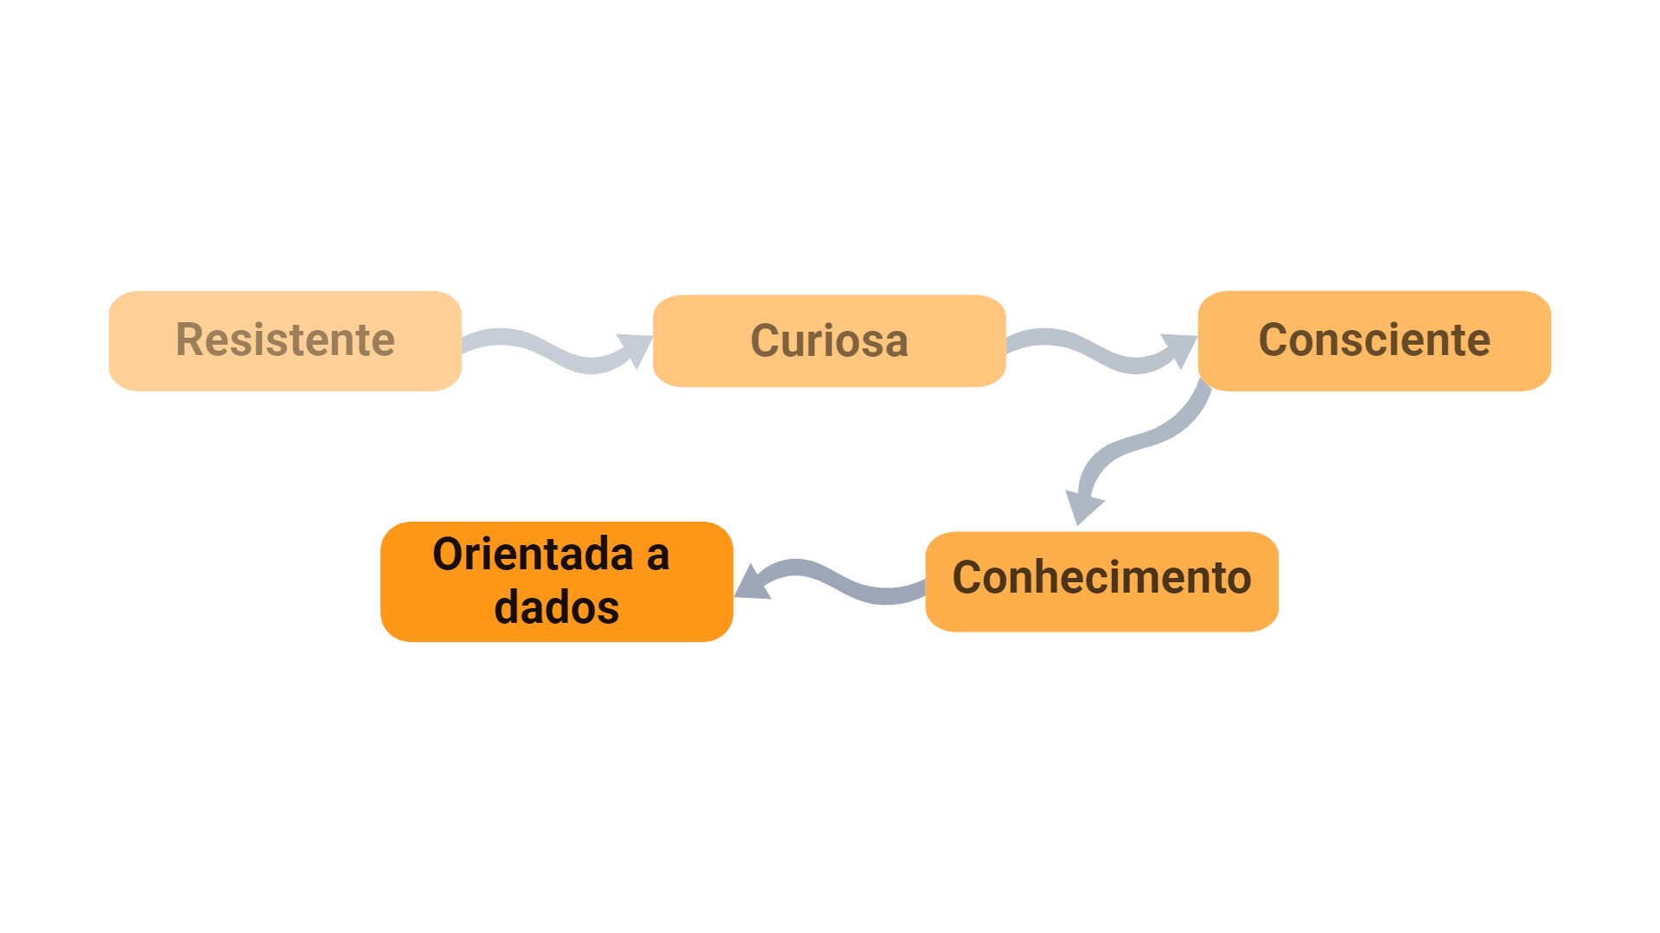
Análise exploratória
Cultura Data Driven
Evolução das empresas
Tomada de decisão oriendata por dados, sendo eles a base de qualquer tomada de decisão.
Resistente: "Sempre foi assim".
Curiosa: Coleta dados, mas sem estrutura.
Consciente: Analisa os dados.
Conhecimento: Dados tem valor estratégico.
Orientada a dados: Coleta de dados estruturada, uso de tecnologia e IA, tomada de decisão baseada em dados.

Slide 14
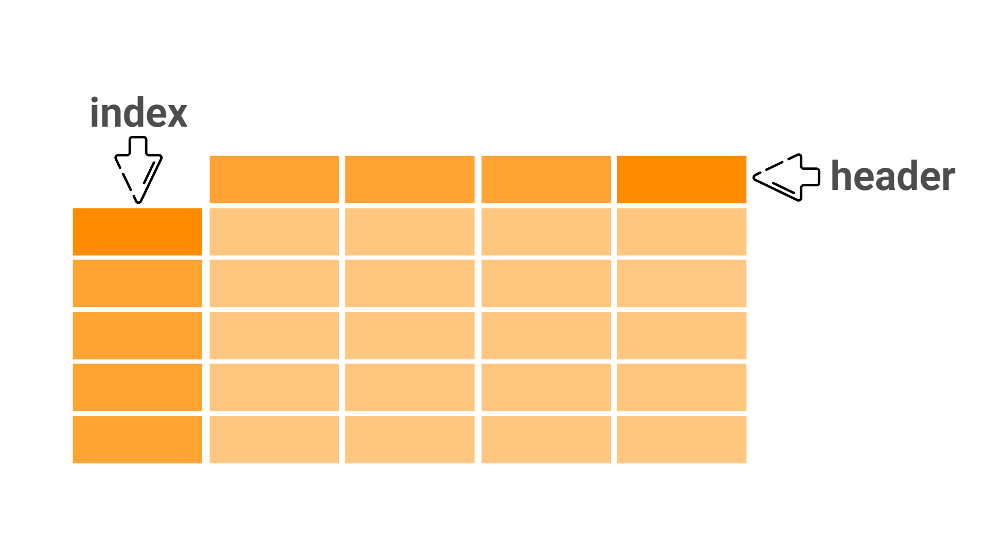
Análise exploratória
O que é um Dataframe
É uma estrutura tabular, formada por linhas e colunas.
Cada coluna possui um header (cabeçalho)
Toda linha possui um index
Em Python a biblioteca Pandas possui a funcionalidade Data frame, muito utilizada para a manipulação e análise de dados.

Slide 15
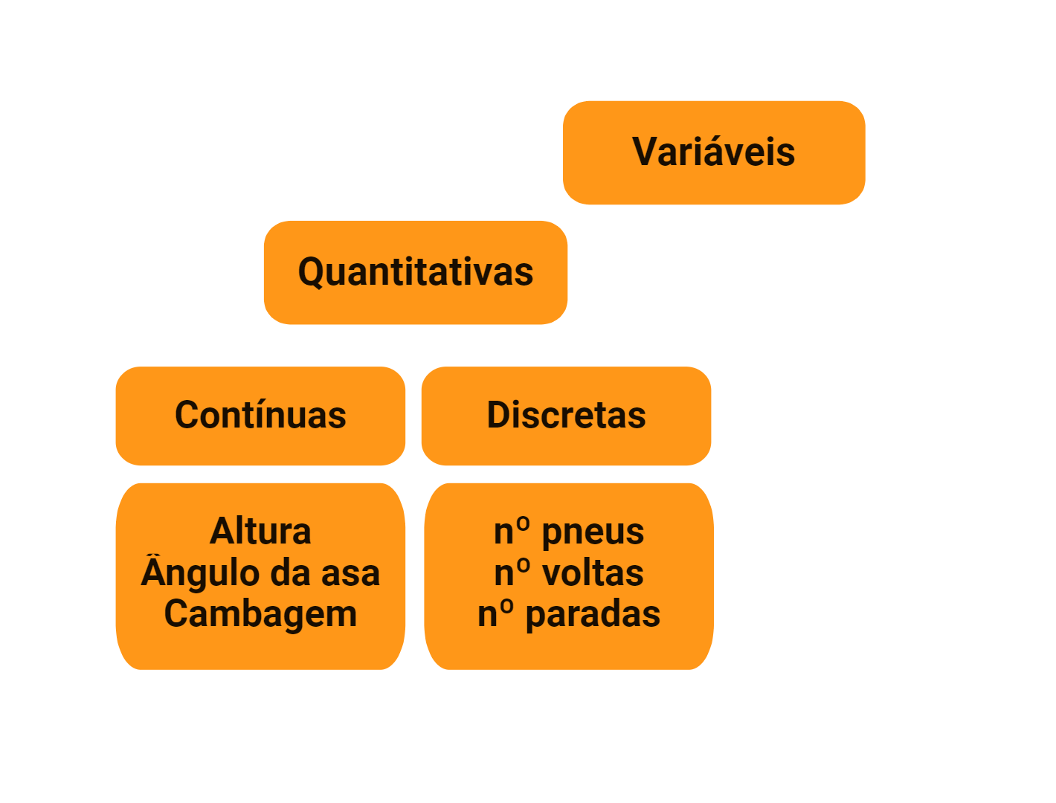
Análise exploratória
Tipos de variáveis
Quantitativas: variáveis numéricas
Tipos
Discreta:
Número inteiro
Ex: Quantidade de pneus
Contínua:
Números em escala contínua (casa decimal)
Ex: Altura dianteira do carro

Slide 16
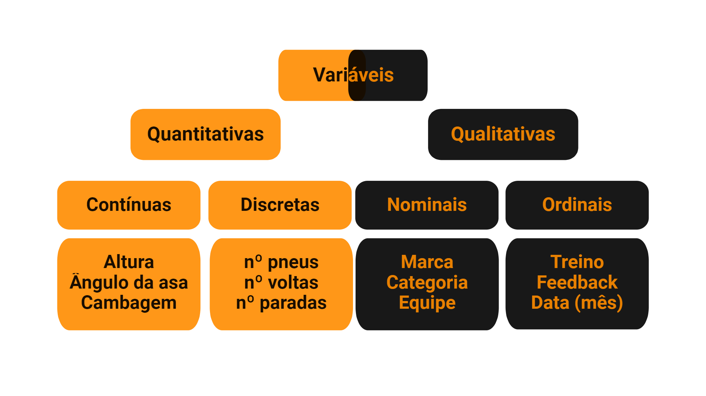
Análise exploratória
Tipos de variáveis
Qualitativas: descrevem uma qualidade/atributo
Tipos
Nominal:
Não existe uma ordem
Ex: Corola ou Cruze
Ordinal:
Existe uma ordem
Ex: piloto preenchendo no debriefing o nível de OS na curva: pouco, médio ou alto.

Slide 17
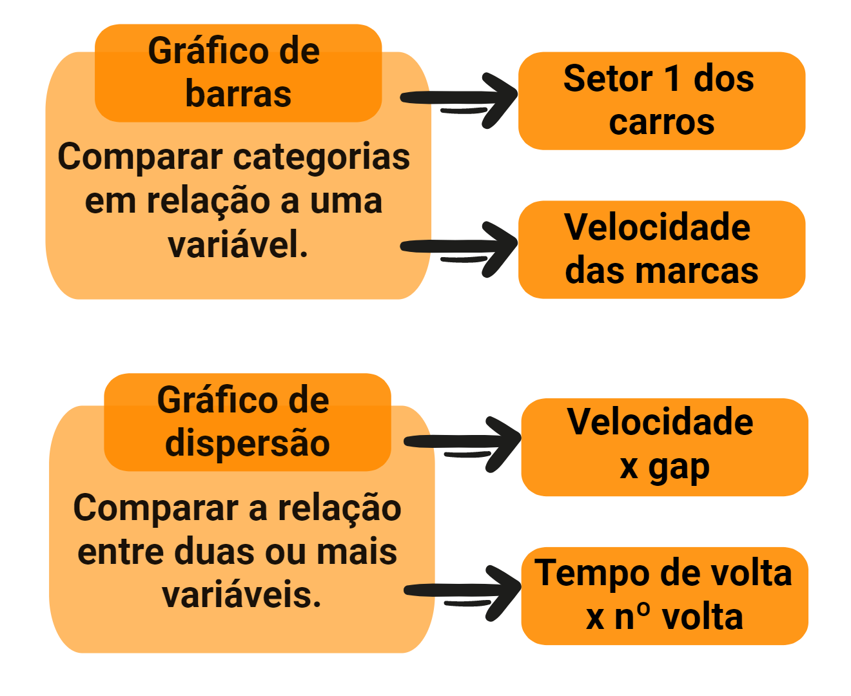
Análise exploratória
Vizualização de dados
Através dos gráficos vamos transmitir um resultado, fazer comparações,observar tendências, levantar hióteses...
Tipos de gráficos:
Gráfico de barras
Gráfico de linhas
Histograma
Boxplot
Scatter Plot (dispersão)
Gráfico de Pizza (não recomendado)

Slide 18
Gestalt
As leis básicas da Gestalt são:
Semelhança
Proximidade
Continuidade
Pregnância
Fechamento
Unidade
Unificação
Segregação

Slide 19
Análise bivariada

Slide 20
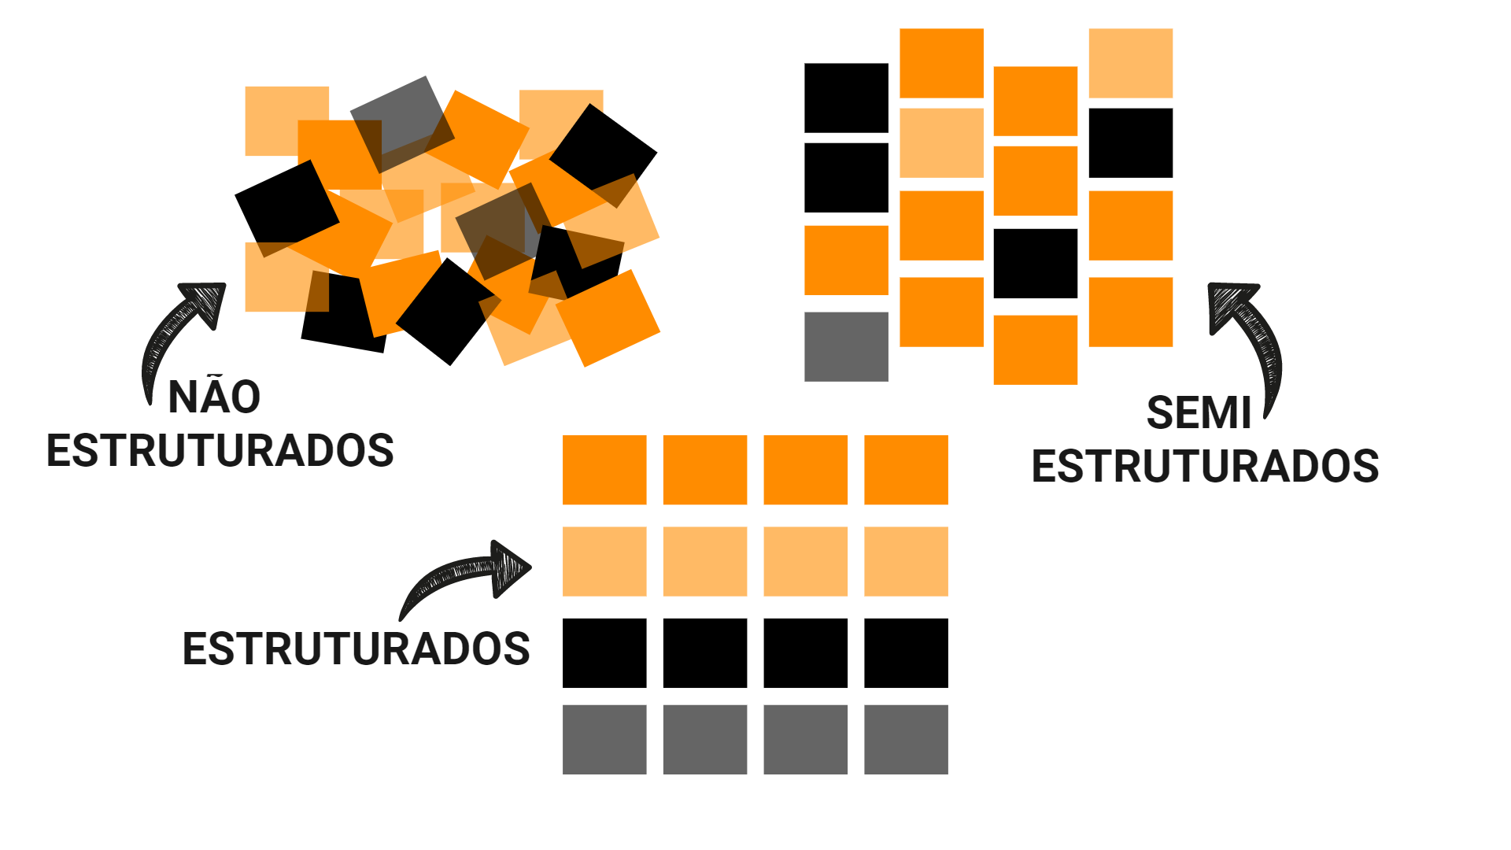
Análise bivariada
Tipos de dados
Dados estruturados
Organizados em linhas e colunas, em forma de uma matriz
Exemplo: tabela no Excel, dataframe no Pandas
Dados semi-estruturados
Possui uma estrutura/organização, mas fora do padrão de tabelas/matrizes com linhas e colunas
Exemplo: arquivos .json
Dados não estruturados
Não possuem estrutura definida
Exemplo: imagens, áudios e vídeos

Slide 21
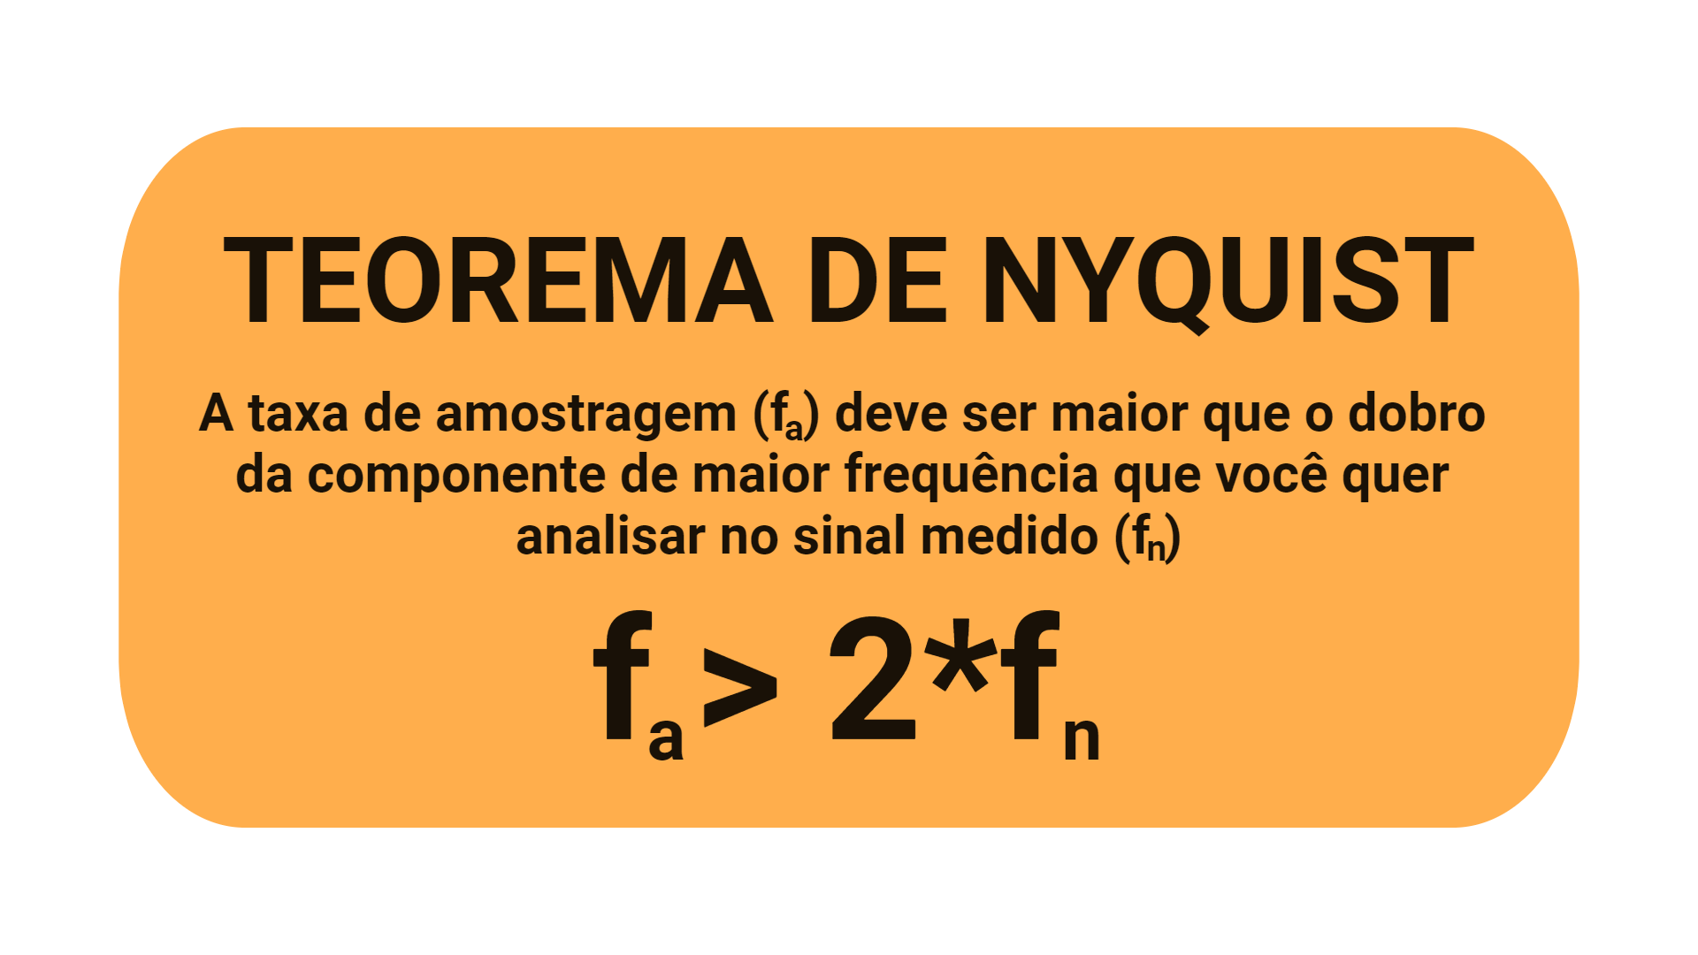
Análise bivariada
Coleta de dados
Antes de qualquer análise precisamos ter confiabilidade com os dados que estamos analisando
Perguntas que devemos fazer:
Este sensor foi calibrado corretamente?
O sensor está na posição certa?
A taxa de amostragem é adequada?
A fonte de dados externa é confiável?
Os dados possuem algum viés?

Slide 22
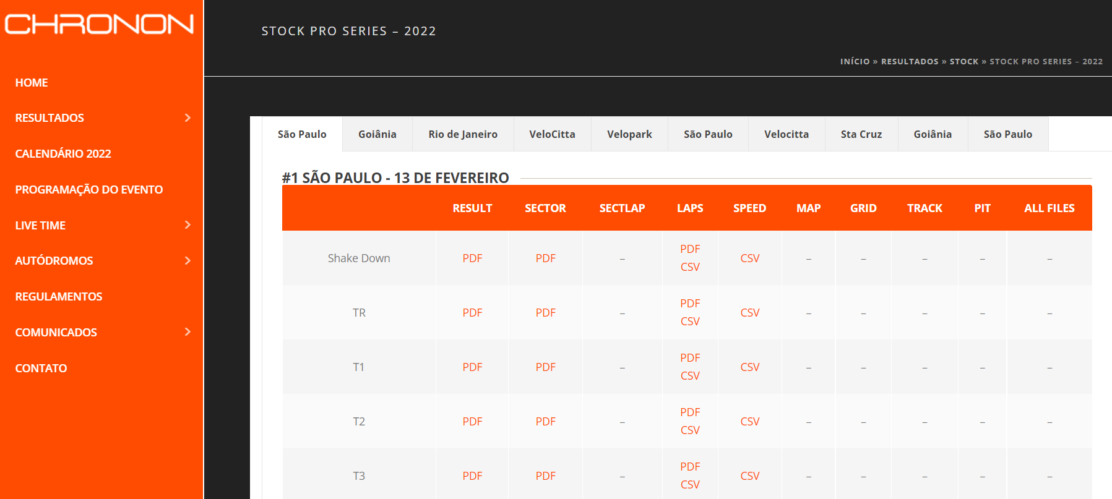
Análise bivariada
Datasets
Fonte de dados estruturada relacionada a um tema específico onde podemos aplicar técnicas de análise de dados.
Fontes de dados que podem gerar datasets:
Software de análise de dados
Sistema de cronometragem
Planilhas de setup
Tabelas de controle de peças
Dados históricos de tempos e resultados

Slide 23
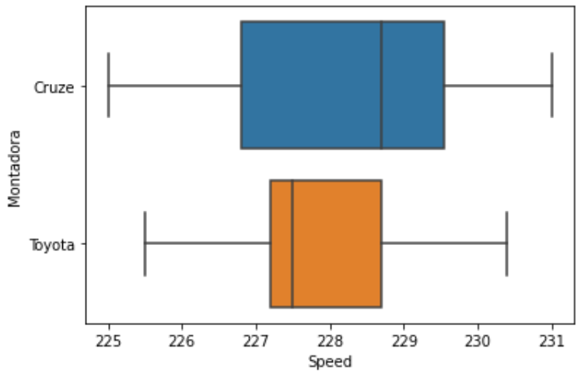
Análise bivariada
Gráficos de correlação
Variáveis numéricas
Gráficos de dispesão (Scatter plot) são ótimos para encontrarmos tendências.
Exemplo: Velocidade x Gap.
Variáveis categóricas
Gráficos de barras agrupadas.
Podemos observar a maior incidência de uma variável categórica em relação a outra.
Variável numérica com variável categórica
Utilizar o gráfico boxplot e observar as diferenças dos percentis, mediana e outliers.

Slide 24
"Se temos dados, vamos avaliar os dados.
Se só temos opiniões, ficamos com a minha."
Jim L. Barksdale

Slide 25
Correlação de variáveis

Slide 26
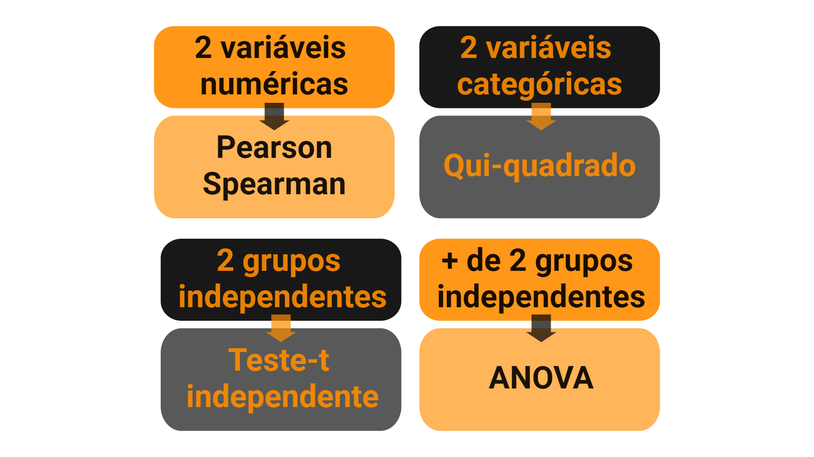
Correlação de variáveis
Teste de hipóteses
Uma hipótese é baseada em um KPI
"A nova carenagem aumenta em 5% o downforce dianteiro."
"O modelo antigo da asa era 4% menos eficiente que o atual."
"Este pneu melhora em 3% o tempo de volta."
O teste de hipótese verifica se existe relação estatística entre os dados analisados.

Slide 27
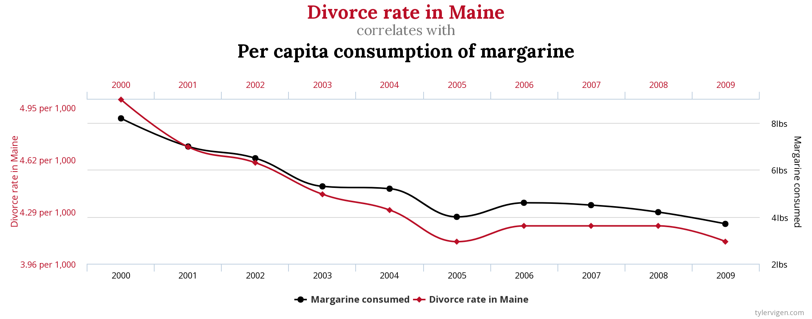
Análise exploratória
Correlação x Casualidade
Correlação NÃO É casualidade.
Dizemos que existe uma correlação entre duas variáveis se suas variações em função do tempo representam algum grau de semelhança. Podemos classificar correlações do tipo forte, fraca, nula, exponencial, linear ou em forma de U, por exemplo.
Dizemos que existe uma casualidade entre duas vairáveis quando a variação de uma variável causa a variação da outra.
https://tylervigen.com/spurious-correlations

Slide 28
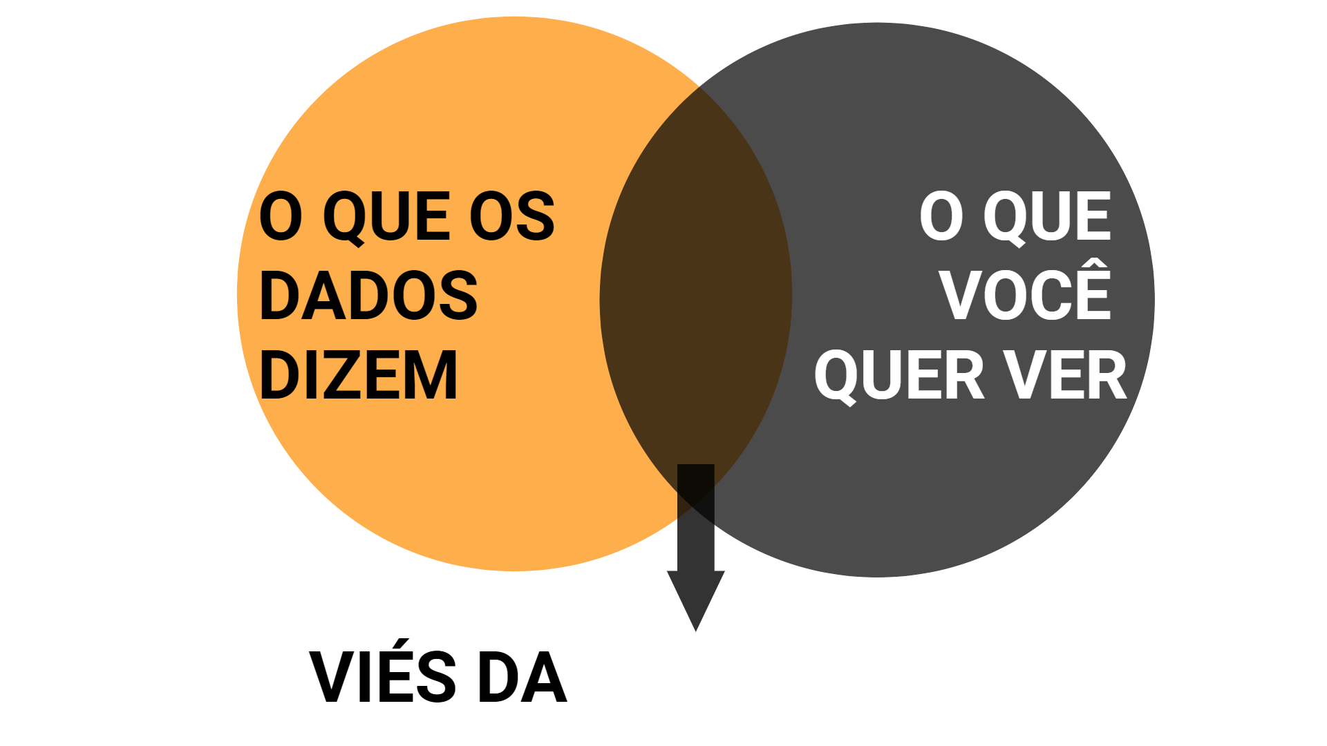
Análise exploratória
Vieses
Eles podem distorcer e influenciar a sua percepção e análise dos dados.
Tipos de vieses:
Amostragem
Quando chegamos a conclusões generalistas partindo de uma amostra pequena de dados, que não representa o todo.
Entrevistador
Comum quando o engenheiro faz um debriefing com o piloto e faz perguntas sem imparcialidade, influenciando a resposta do piloto.
Confirmação
Você faz alguma mudança no setup do carro esperando uma determinada resposta e quando vai analisar os dados procura confirmar o que você espera.

Slide 29
BÔNUS!

Slide 30
Inteligência Artificial

Slide 31
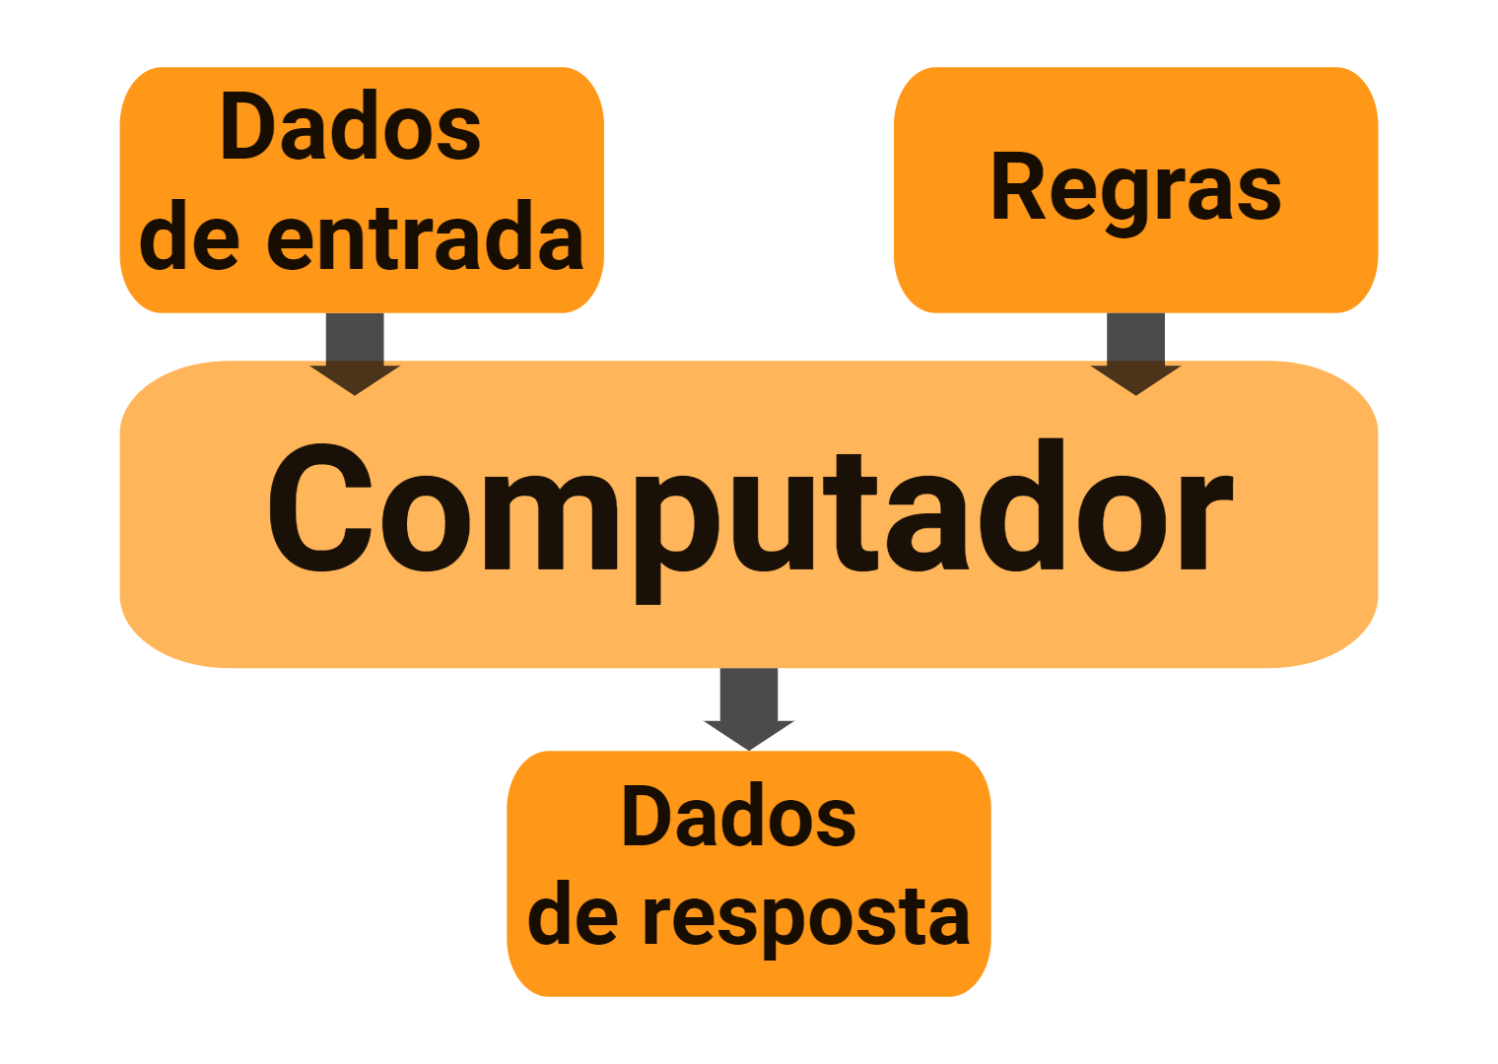
Computação tradicional
O que conhecemos até agora
Forcenemos os dados de entrada e as regras do algoritmo.
A saída do nosso modelo é uma resposta baseada nas regras que definimos
Regras do problema são definidas pelo programador e são fixas no algorimto.

Slide 32
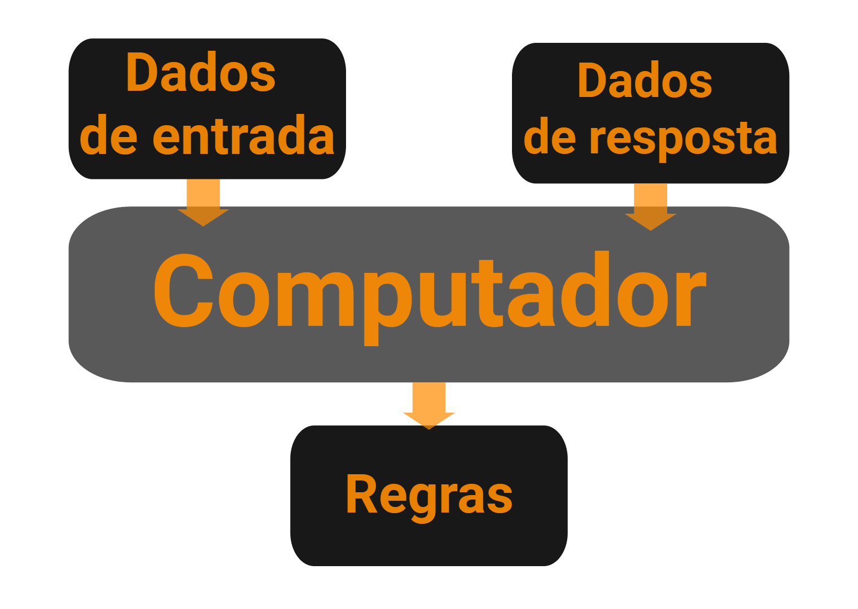
Aprendizado de máquina
O que podemos aprender
Forcenemos os dados de entrada e os dados de resposta para o computador
A saída do nosso modelo é são as regras que correlacionam os dados de entrada e resposta
Quem define as regras do problema é a maquina (computador), que vai aprendendo durante o processo de treinamento e ajustando seus parâmetros.

Slide 33
Comparação
Programação Tracional
Aprendizado de Máquina

Slide 34
Como podemos aplicar aprendizado de máquina em Motorsports?

Slide 35
Resumo
Aprendemos sobre
Linguagem de programação em Python
Projeto de ciência de dados
Análise de dados no Colab
Bibliotecas Pandas, Numpy, Matplotlib e Seaborn
Criar gráficos e analisar variáveis com Python
Fazer correlação de variáveis e levantar hipóteses
O que é aprendizado de máquina

Slide 36
16 de abril de 2000.
Todas as 31 franquias da NFL tiveram a oportunidade de escolher Tom Brady, mas coube aos Patriots selecionarem-no, com a 199ª escolha geral.

Slide 37
Dúvidas?

Slide 38
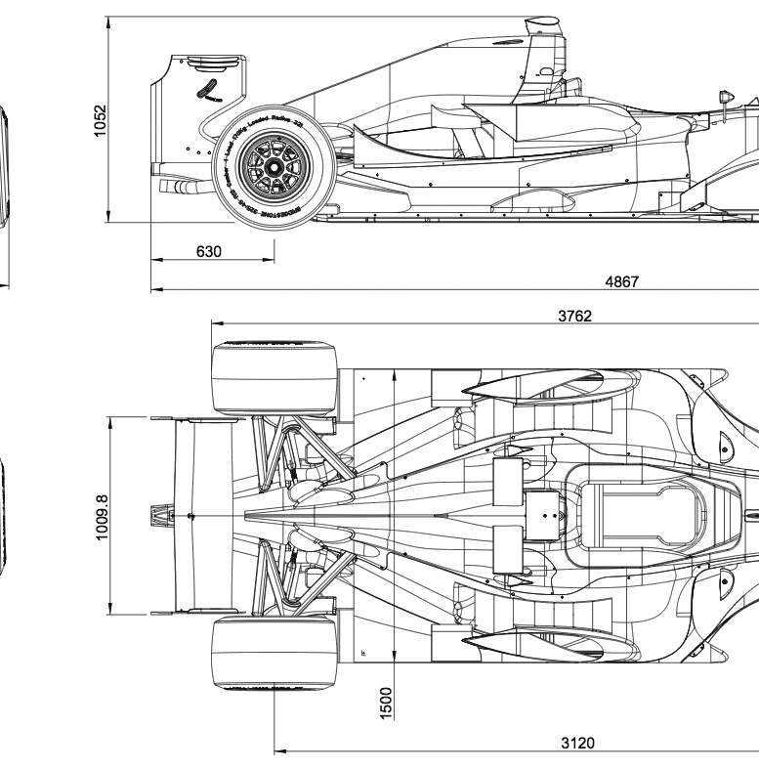
Muito obrigado a todas as mulheres que assistiram essa aula, desejo todo sucesso na jornada de cada uma e dizer que podem contar comigo nessa caminhada. Agradecimento especial a Rachel Loh, demais palestrantes, equipe da produção e toda equipe AMattheis pela oportunidade de estar aqui compartilhando com vocês.
Fábio Mori
fsmmori@gmail.com

Slide 39
Programação Aplicada
Fábio Mori
24 de setembro de 20XX
Equipe de Sucesso do Cliente

